Slide 1
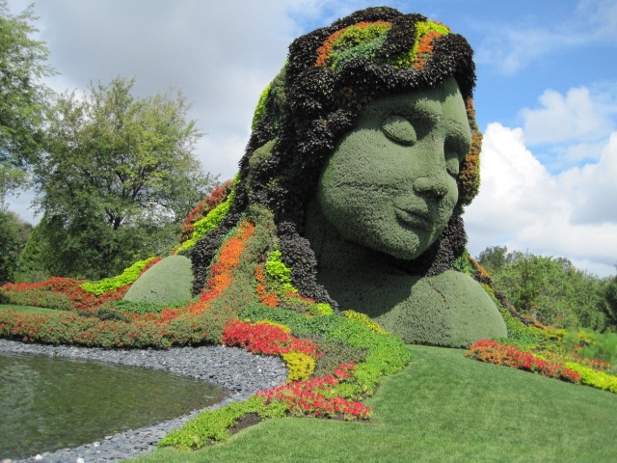
La Terre mère

Slide 2
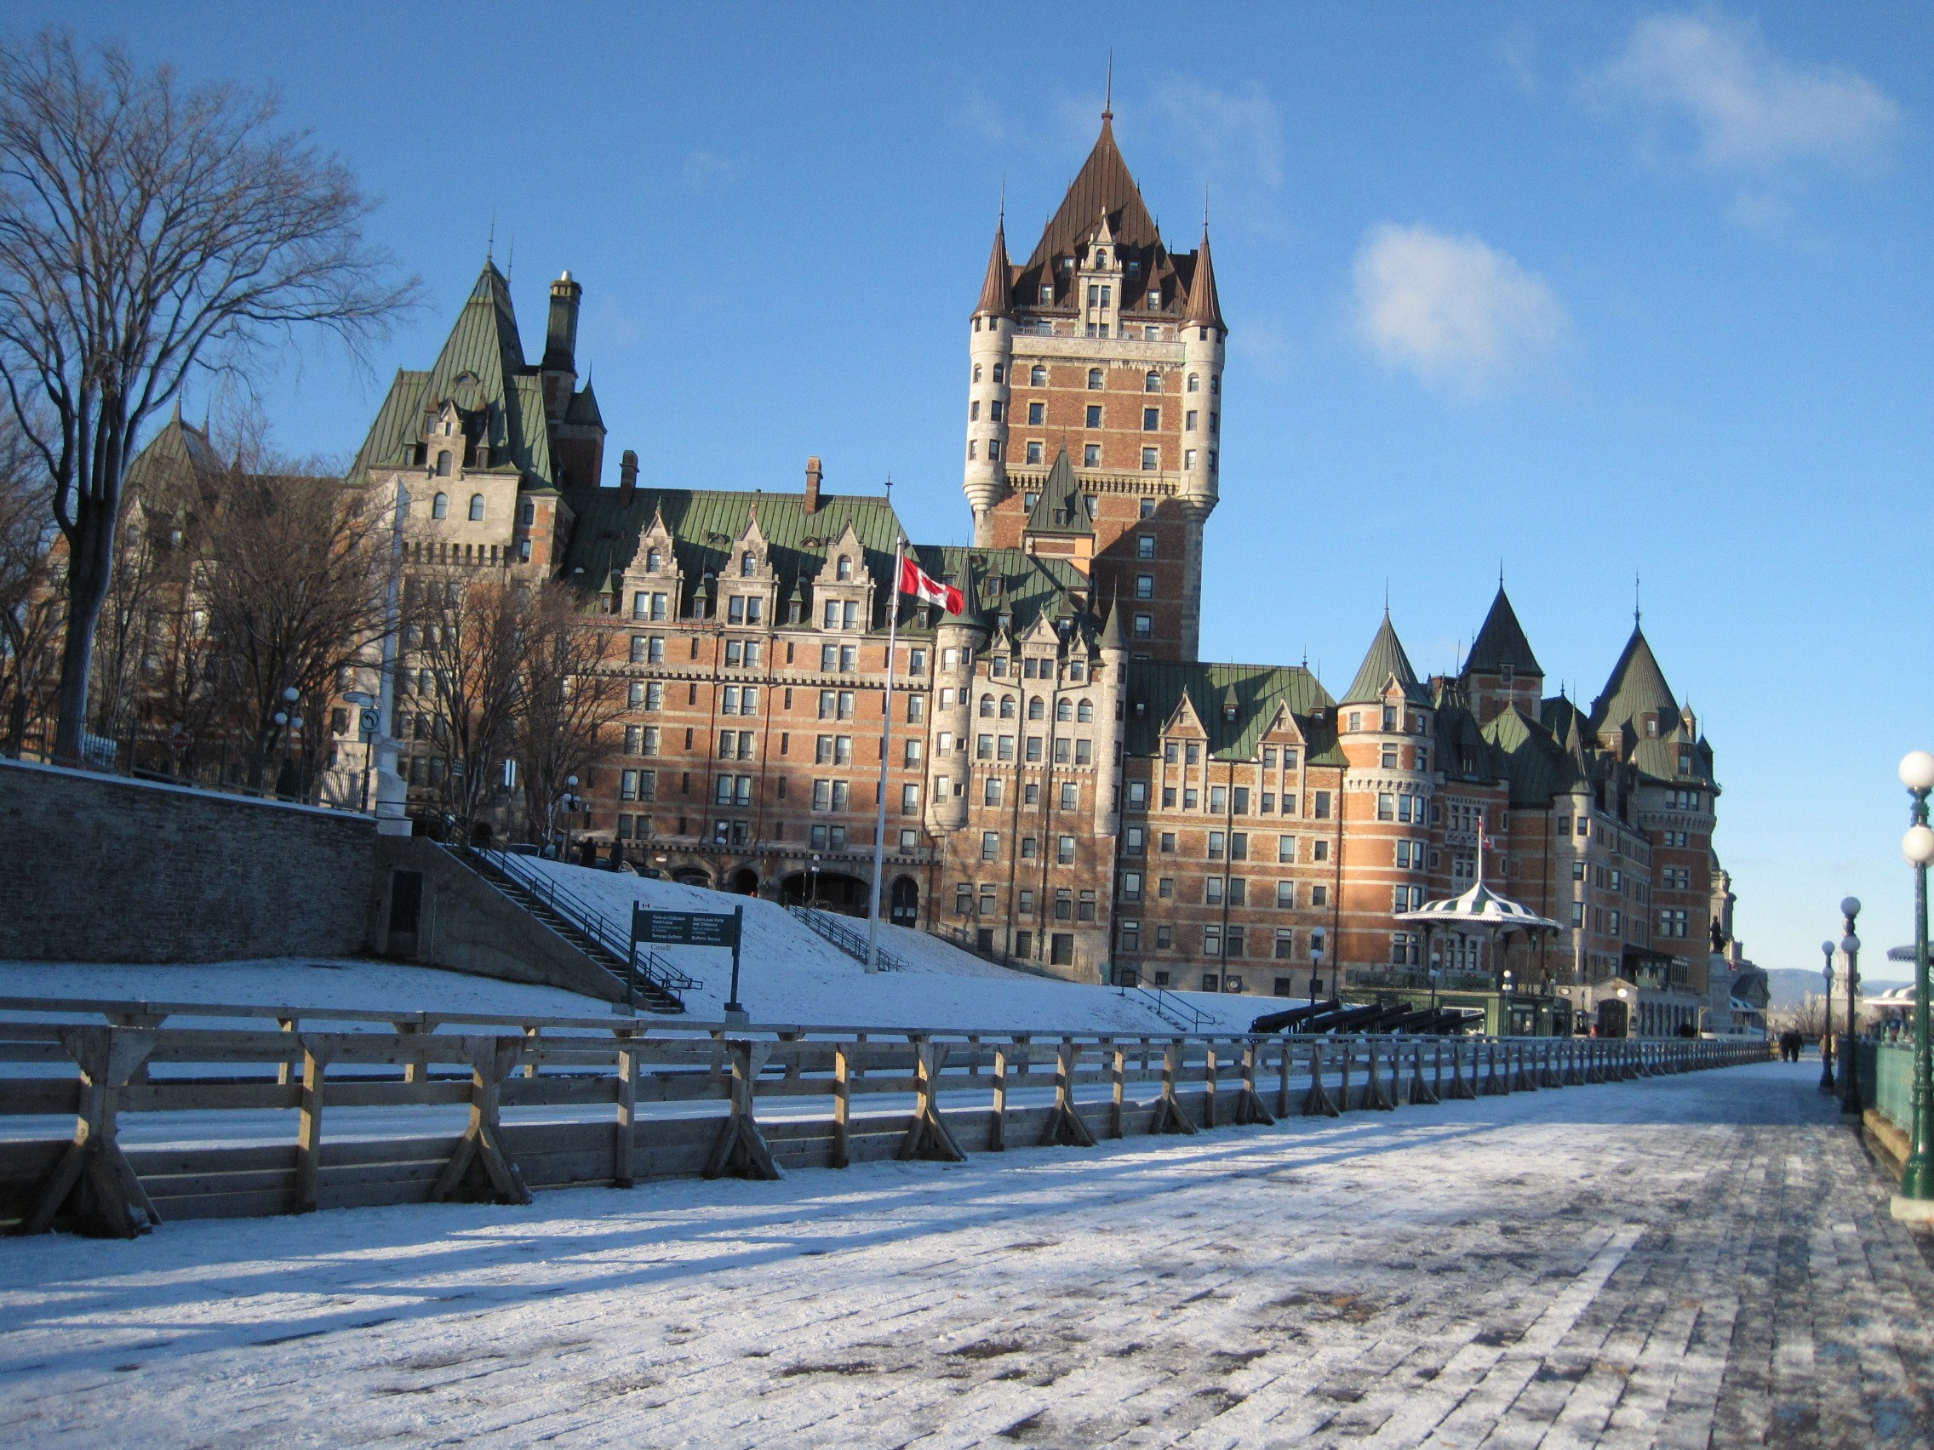
Gaëtane Bélanger Le Château Frontenac
Le Château Frontenac

Slide 3
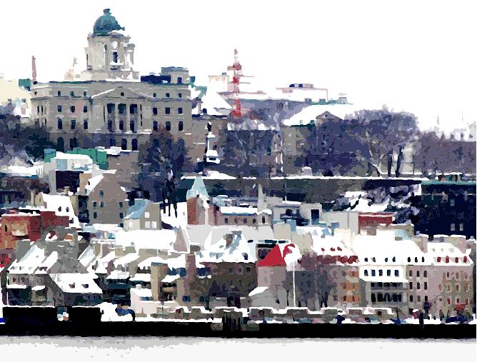
Carte de Noël

Slide 4
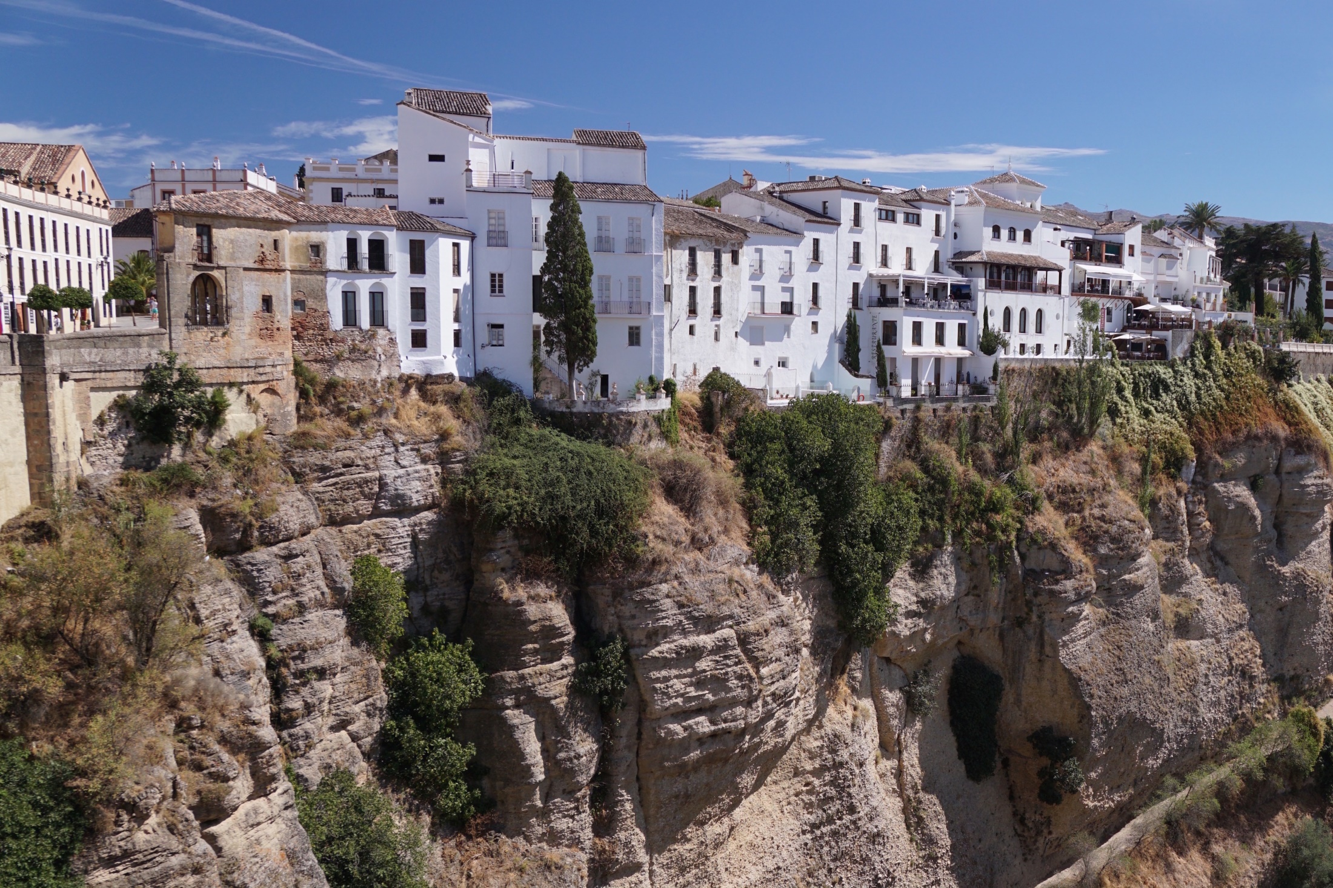
Ronda (Malaga, Espagne)

Slide 5
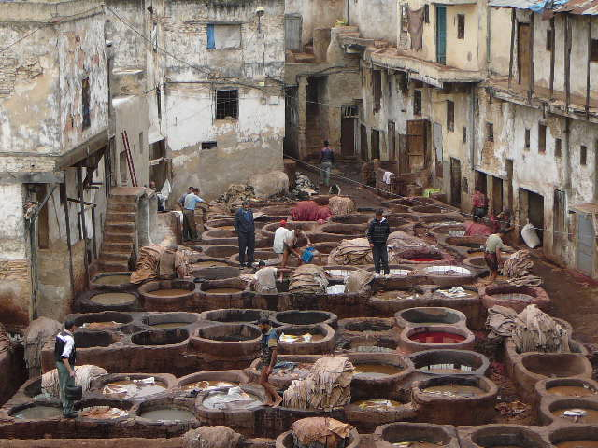
Fès (Maroc)

Slide 6
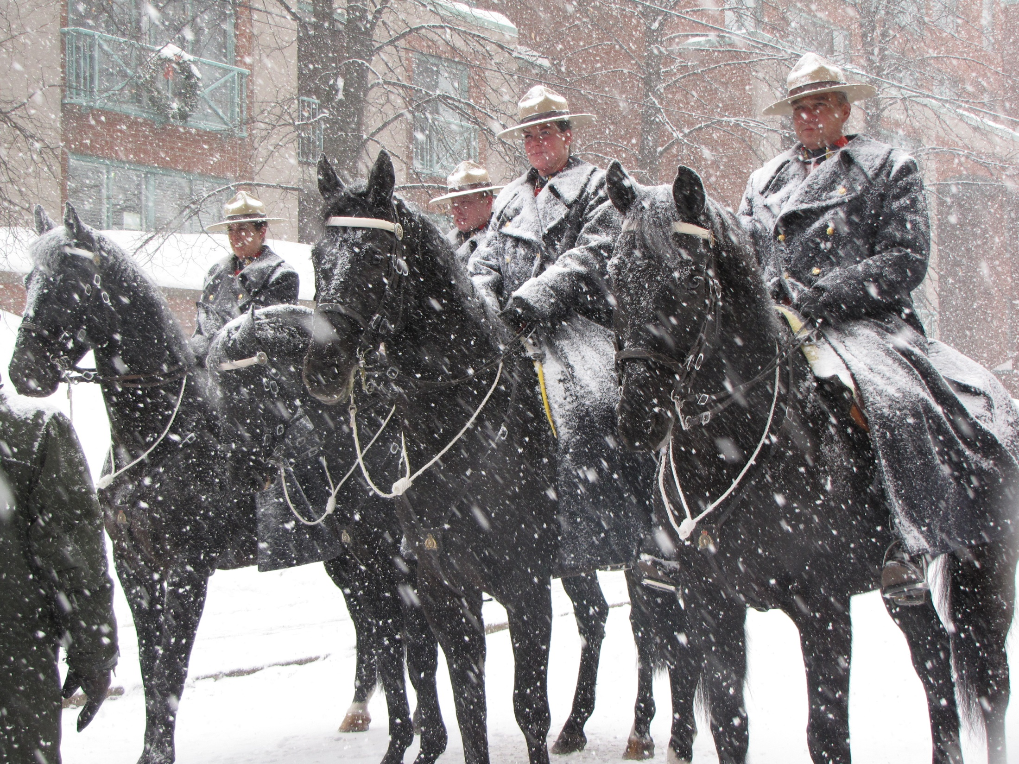
La St-Patrick (Québec)
La St-Patrick à Québec

Slide 7
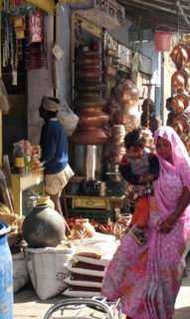
Bazar en Inde

Slide 8
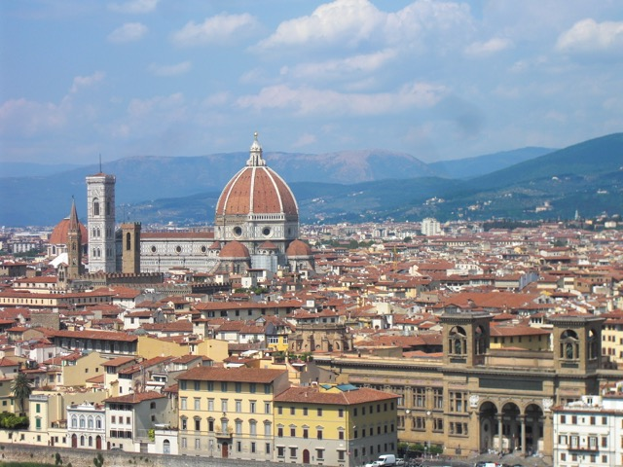
Florence (Italie)

Slide 9
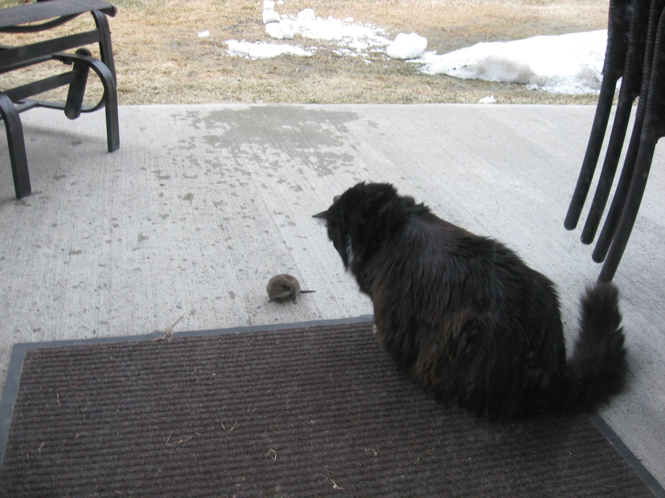
La souris
Souris en danger

Slide 10
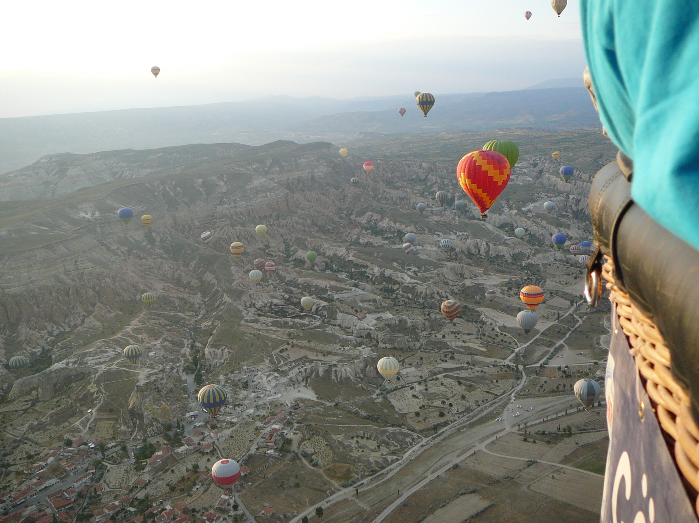
Turquie - 2014
Cappadoce (Turquie)

Slide 11
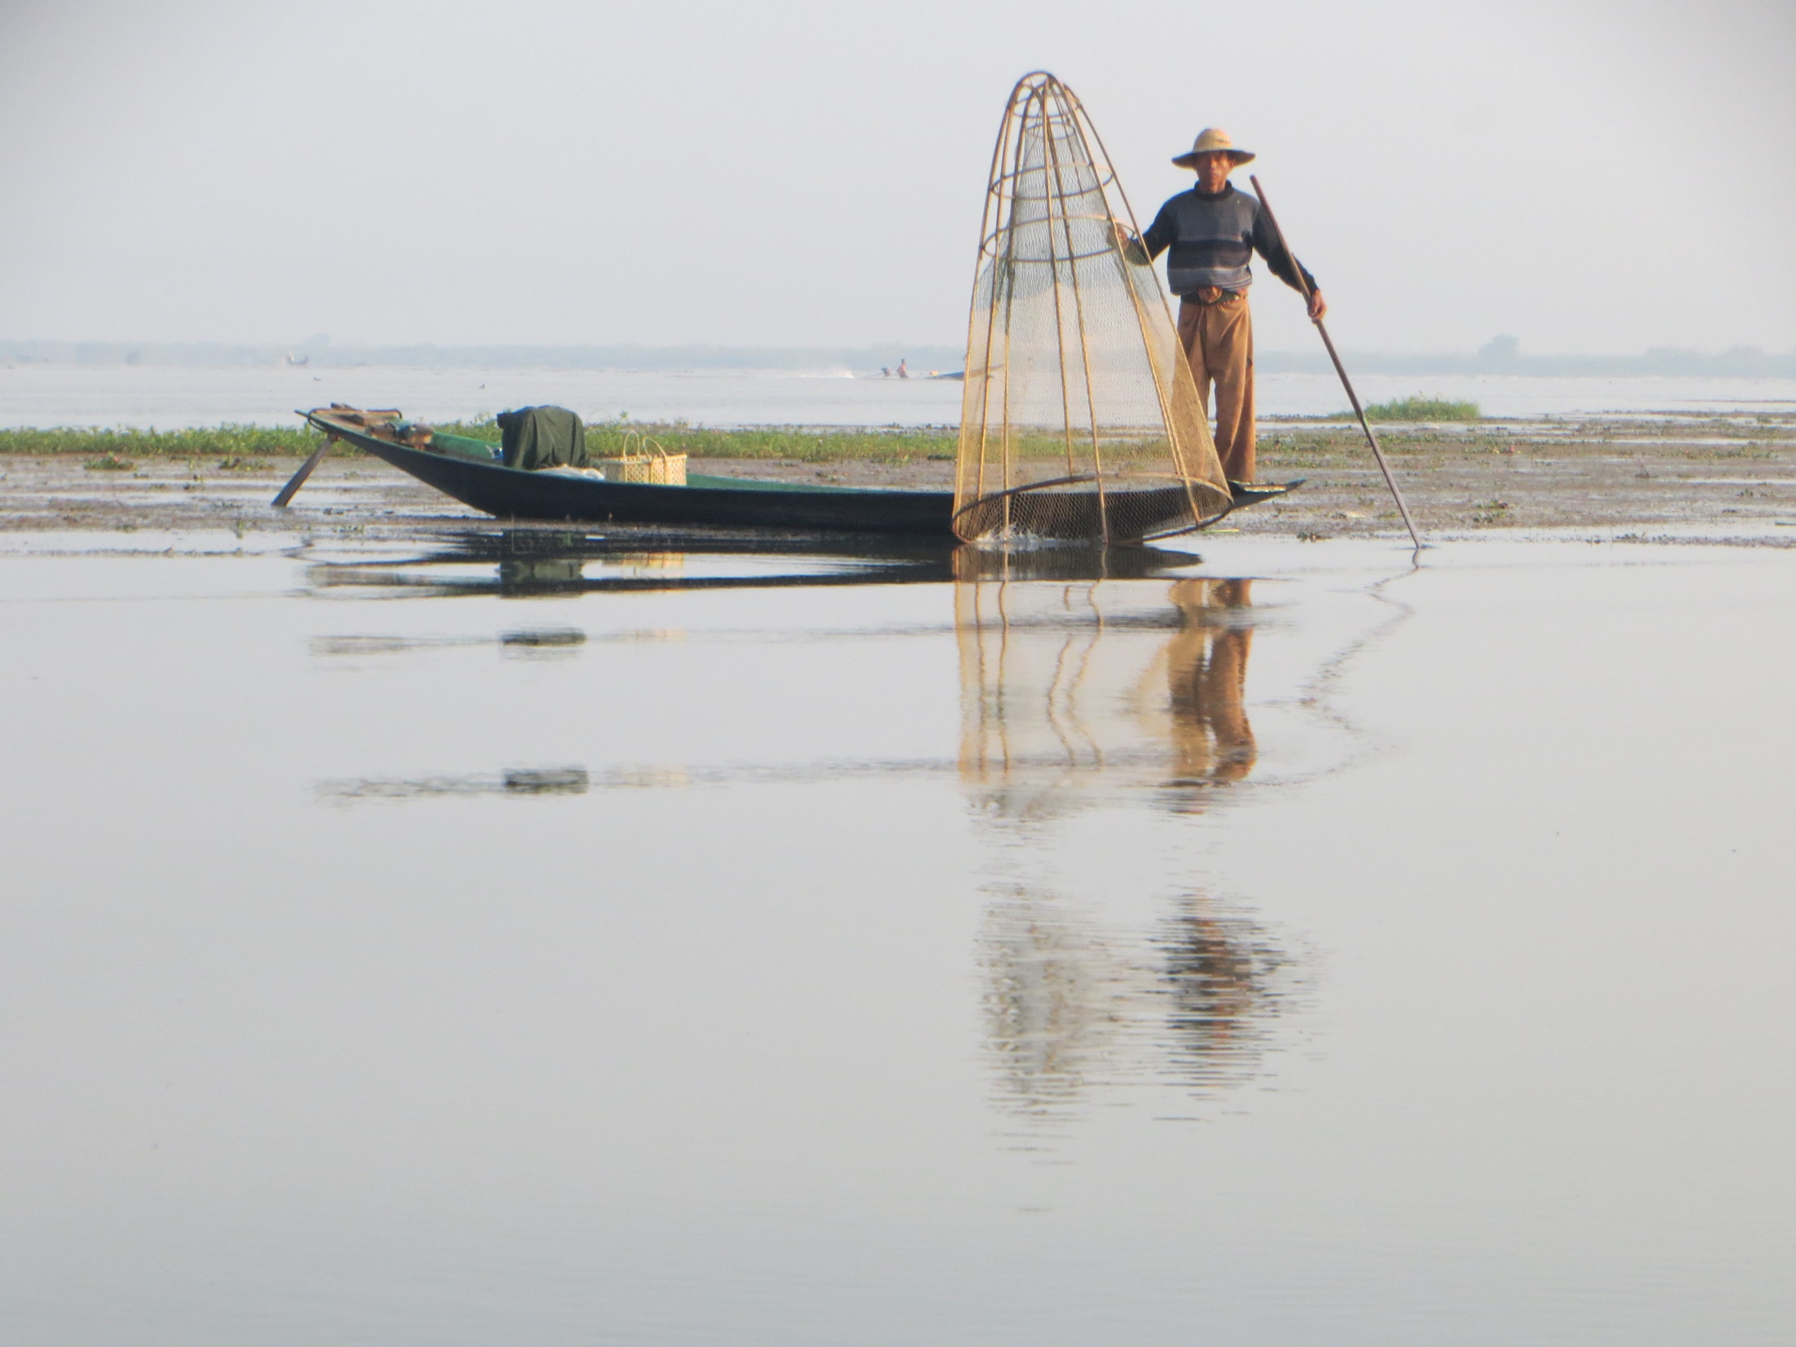
Birmanie
Pêcheur du lac Inlé (Birmanie)

Slide 12
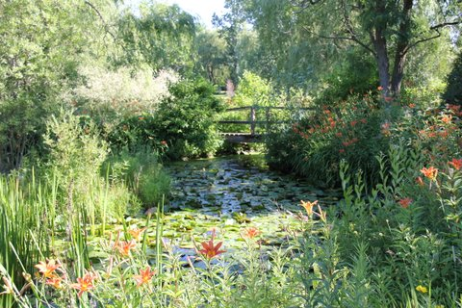
Jardin de fleurs

Slide 13
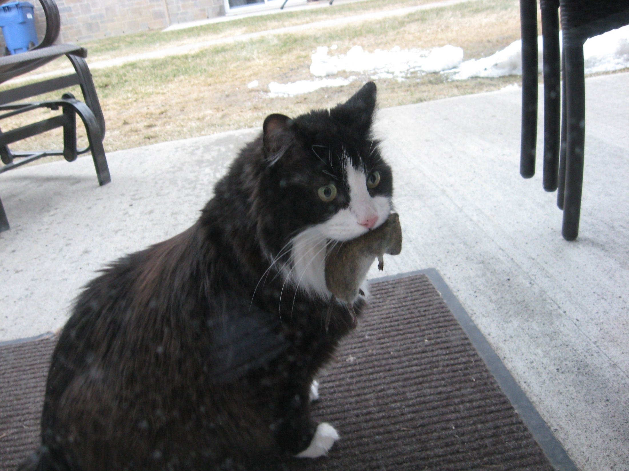
La souris
Le chat Pruneau
La souris

Slide 14
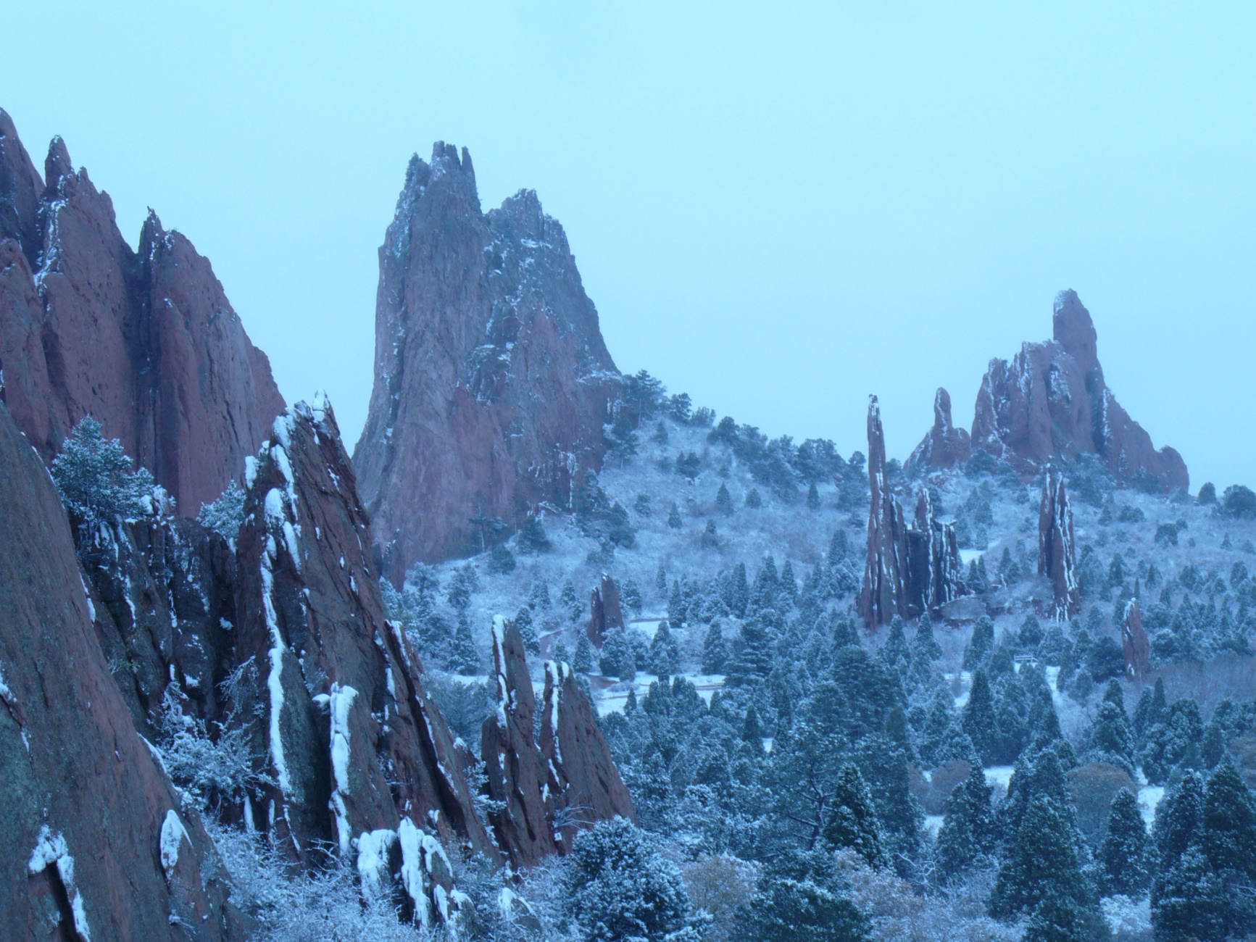
The Garden of the Gods

Slide 15
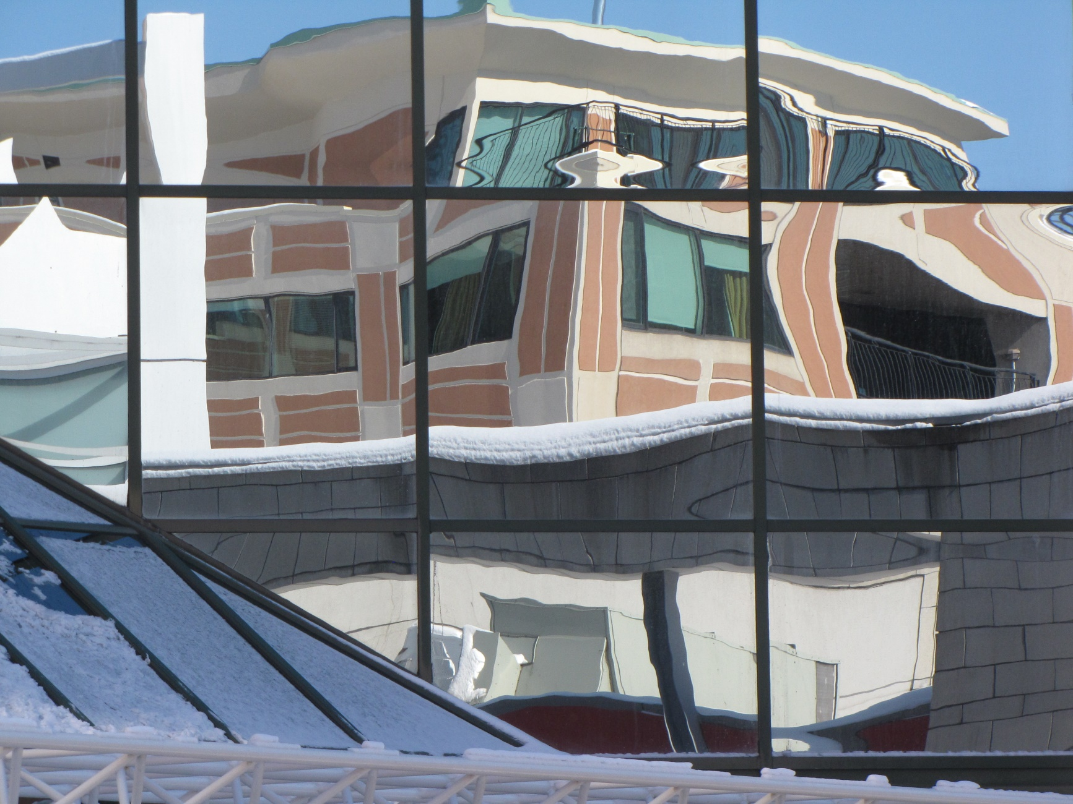
Effet miroir

Slide 16
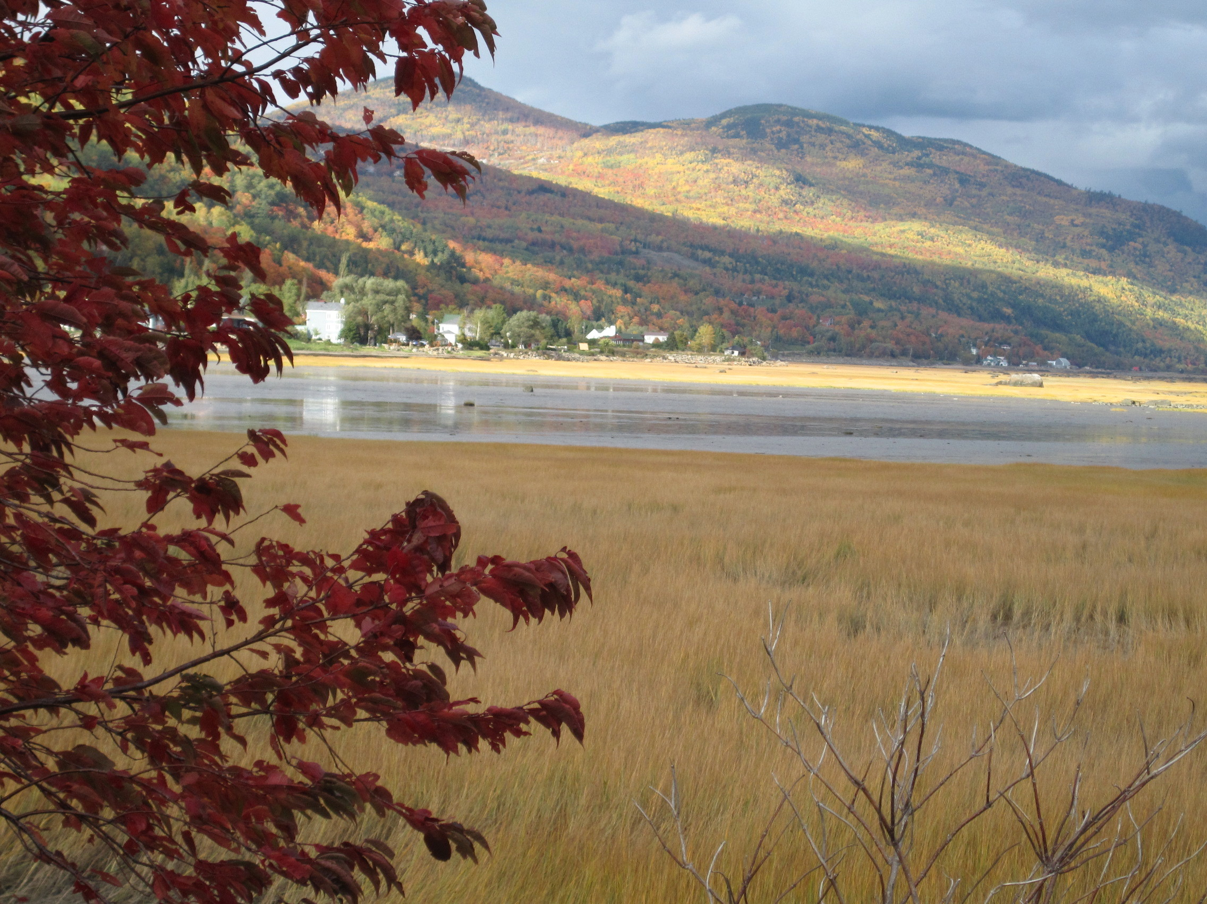
Bazar en Inde
Automne en Charlevoix

Slide 17
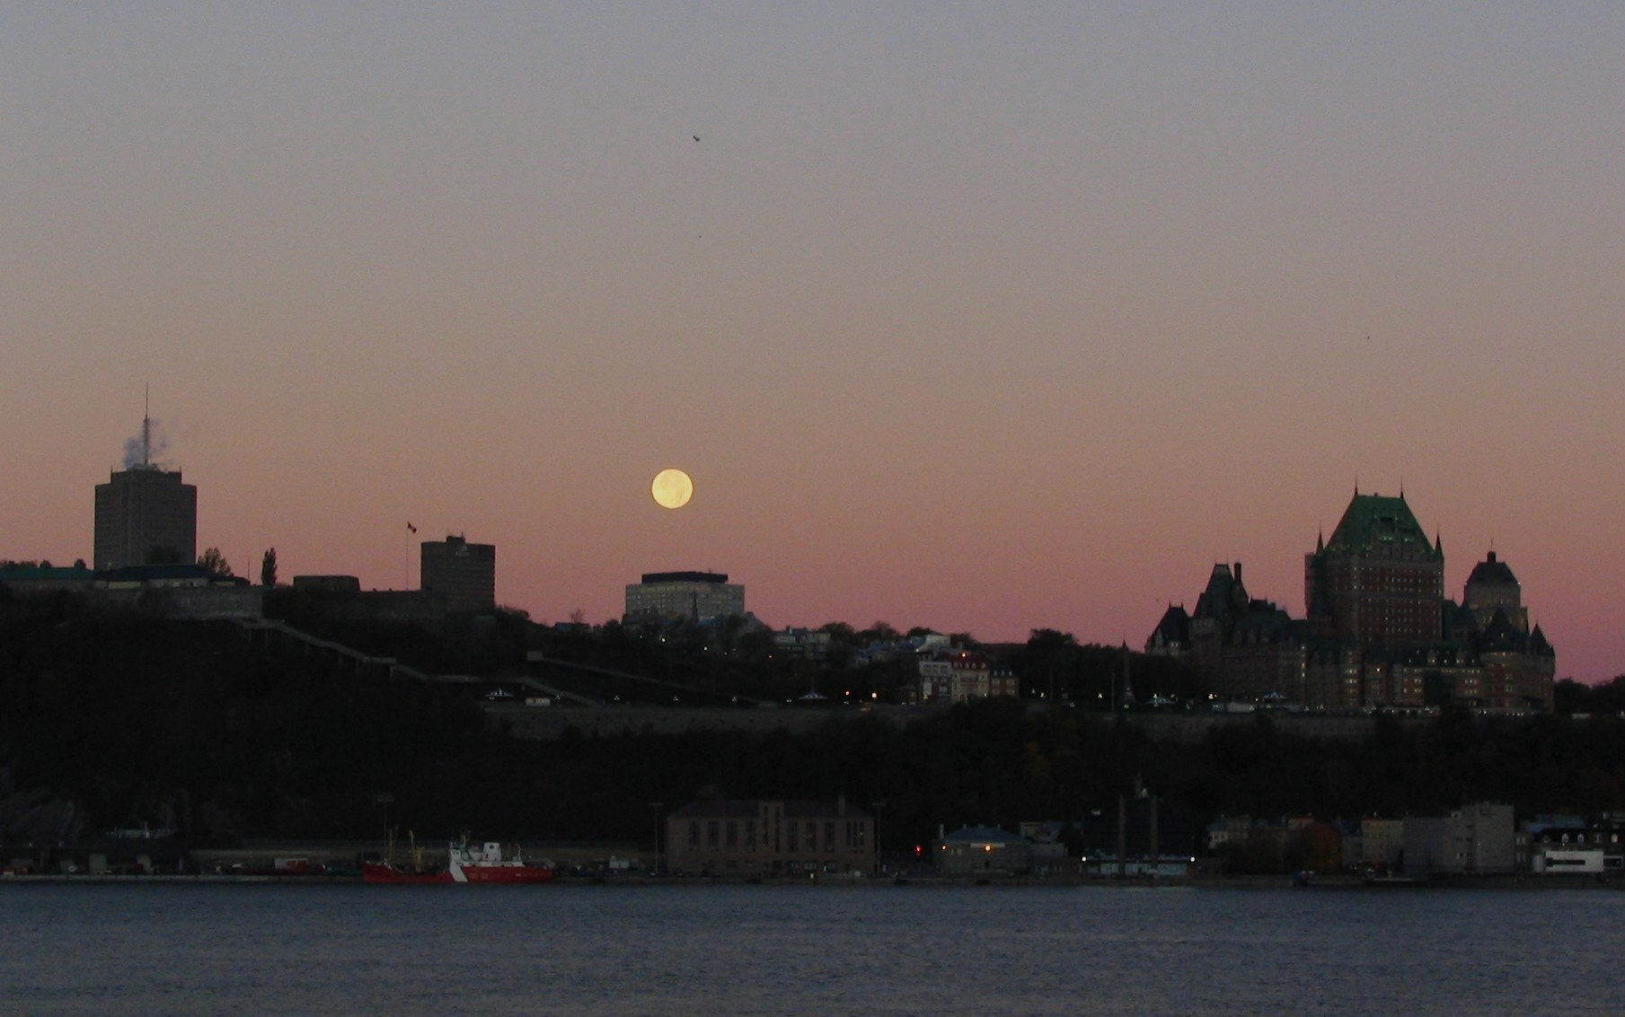
Bazar en Inde
Clair de lune urbain

Slide 18
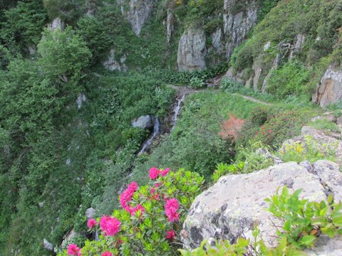
Les Pyrénées

Slide 19
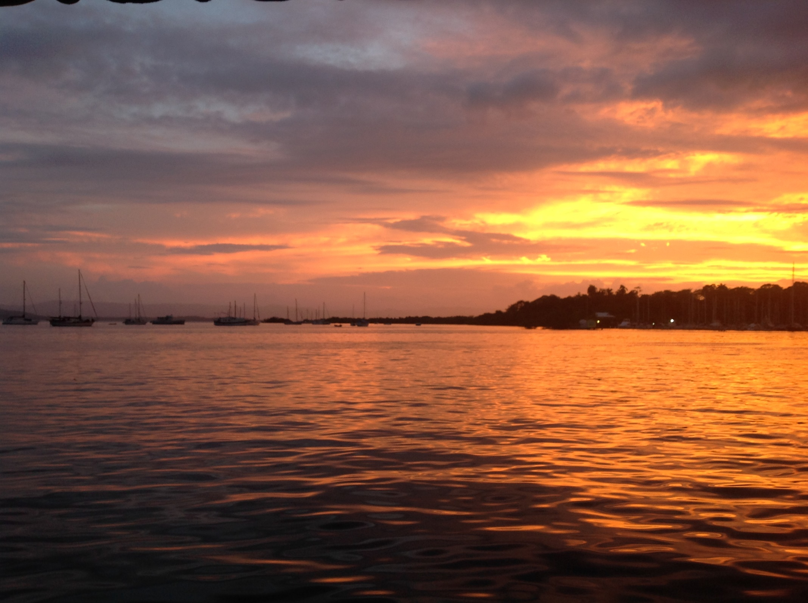
Les Pyrénées
Panama

Slide 20
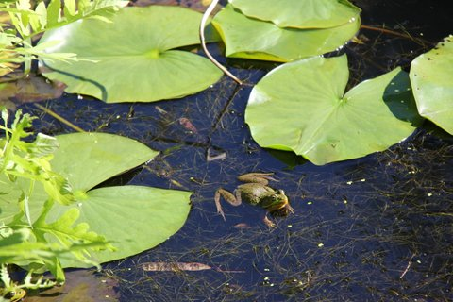
Grenouille

Slide 21
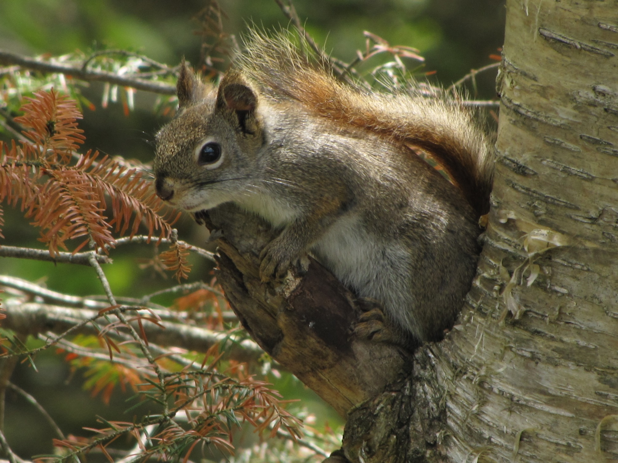
Les Pyrénées
Écureuil curieux

Slide 22
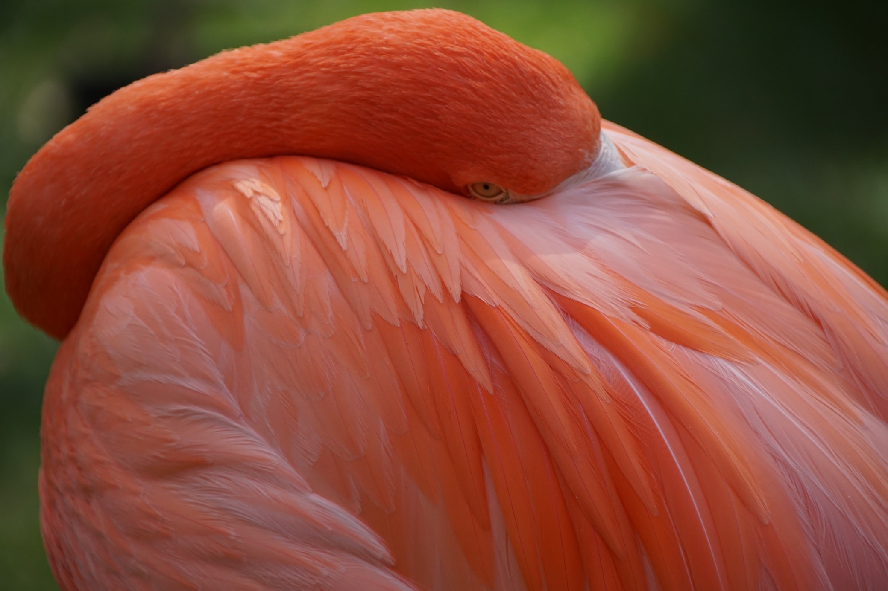
Les Pyrénées
Zoo de San Diego

Slide 23
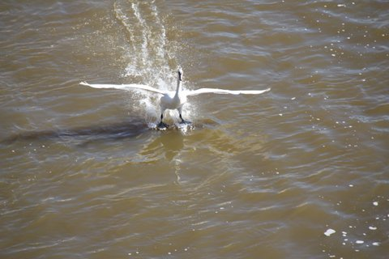
Oie blanche

Slide 24
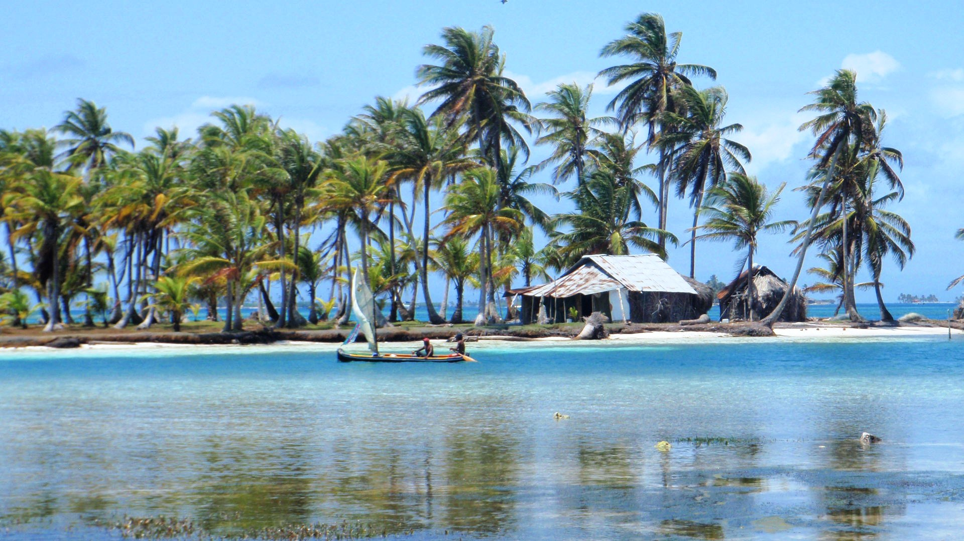
Îles San Blas - Panama

Slide 25
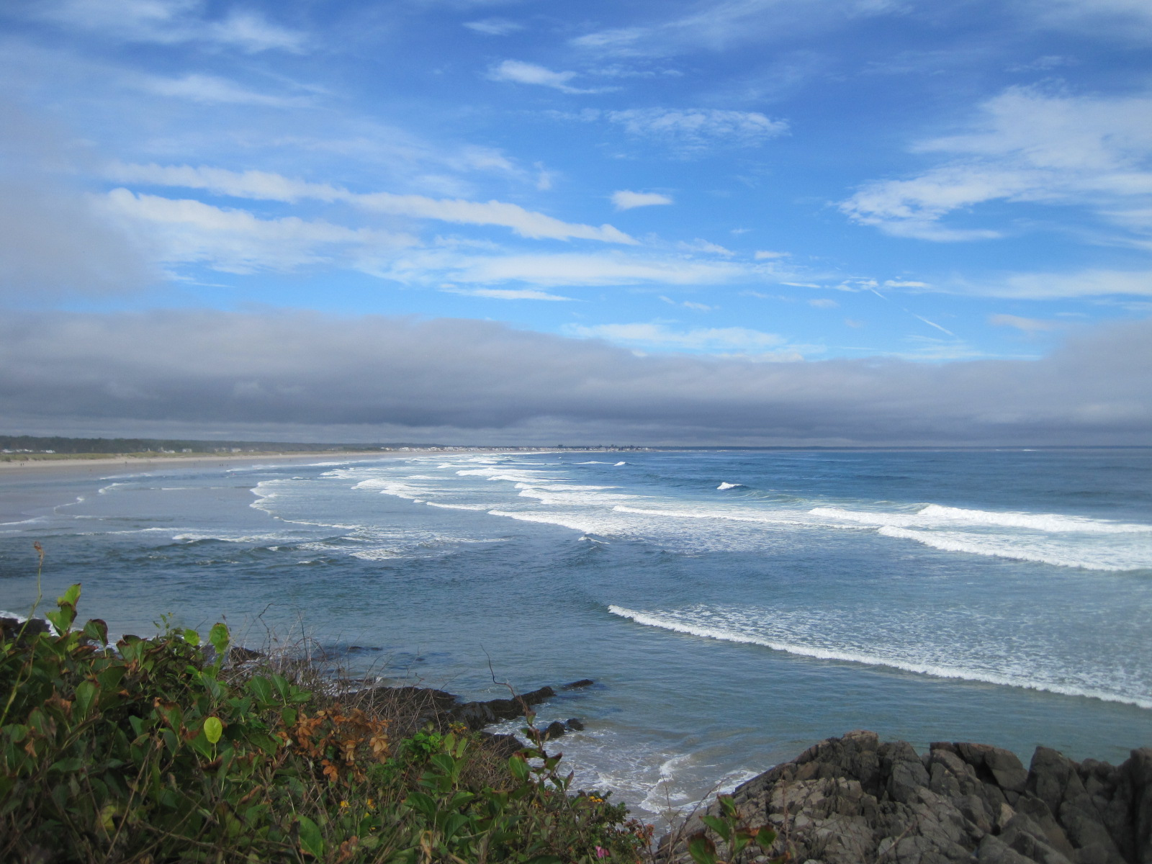
Vacances au bord de la mer

